Slide 1
漫谈树上算法
罗中瑭

Slide 2
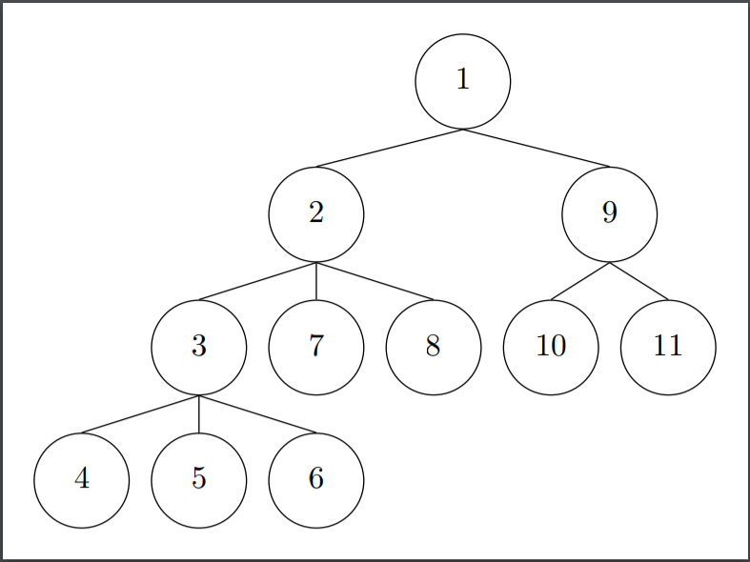
热身
如果树上的某个节点在删掉它之后，形成的各个子树的最大节点数最小，则称之为一棵树的重心
给定一棵树，求该树的重心
e.g. 右树的重心是2号节点，因为删除它之后形成的子树最大节点数为4，最小

Slide 3

热身
给定一棵大小为${10}^{5}$的树，求其上从一点到另一点的距离
${10}^{5}$组询问

Slide 4

思路
如果$(u,v)$是祖孙关系，显然两点的距离是$\left|h\left(u\right)−h\left(v\right)\right|$
如果$(u,v)$不是祖孙关系怎么办呢？
拆分路径
$4→8$等价于$4→2$和$2→8$
$3→9$等价于$3→1$和$1→9$

Slide 5

最近公共祖先 (Least Common Ancestor)
给定两个节点$u,v$，求高度最大的节点$w，且w$同时是$u$和$v$的祖先
记$w=lca\left(u,v\right)$
$lca\left(4,8\right)=2$
$lca\left(3,9\right)=1$

Slide 6
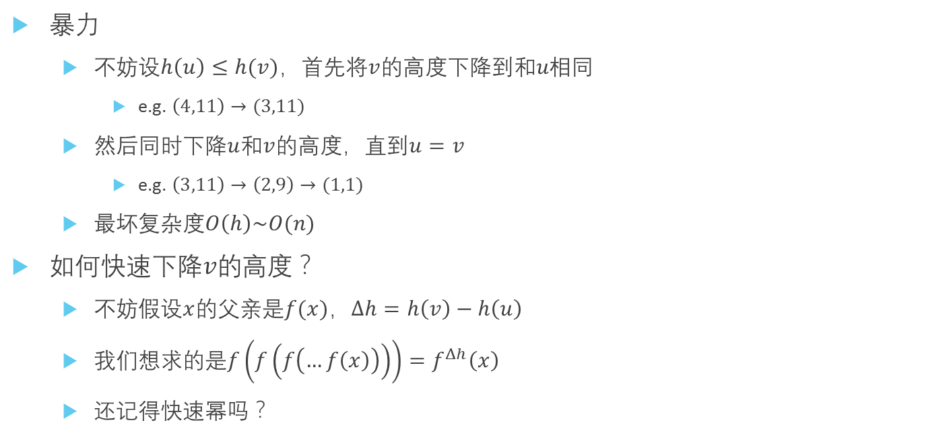
最近公共祖先 (Least Common Ancestor)
暴力
不妨设$h\left(u\right)≤h(v)$，首先将$v$的高度下降到和$u相同$
e.g. $\left(4,11\right)→(3,11)$
然后同时下降$u$和$v$的高度，直到$u=v$
e.g. $\left(3,11\right)→\left(2,9\right)→(1,1)$
最坏复杂度$O\left(h\right)\sim O(n)$
如何快速下降$v的$高度？
不妨假设$x$的父亲是$f(x)$，$Δh=h\left(v\right)−h\left(u\right)$
我们想求的是$f\left(f\left(f\left(…f\left(x\right)\right)\right)\right)=f^{Δh}\left(x\right)$
还记得快速幂吗？

Slide 7
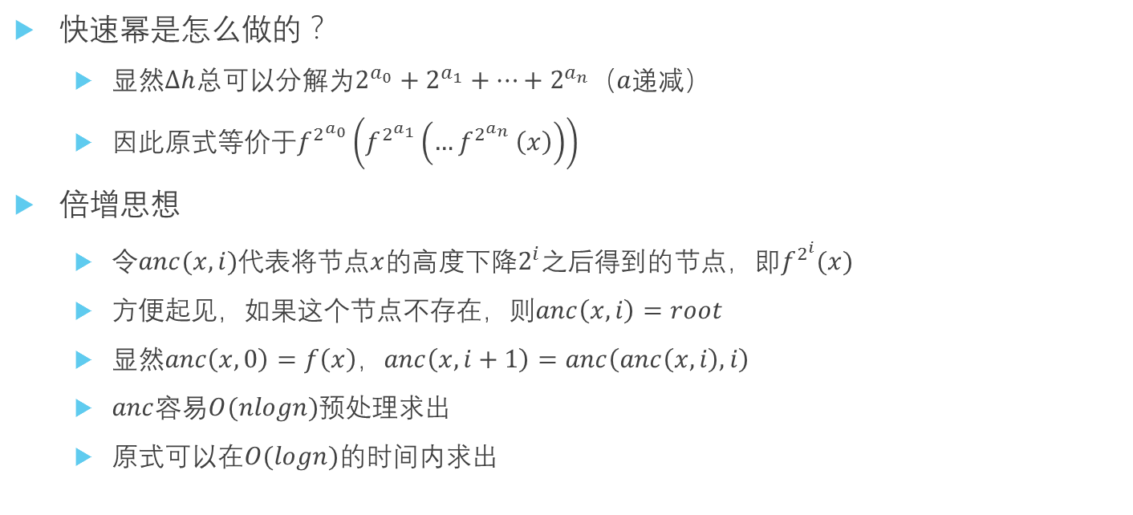
最近公共祖先 (Least Common Ancestor)
快速幂是怎么做的？
显然$Δh$总可以分解为$2^{a_{0}}+2^{a_{1}}+…+2^{a_{n}}（a$递减）
因此原式等价于$f^{2^{a_{0}}}\left(f^{2^{a_{1}}}\left({…f}^{2^{a_{n}}}\left(x\right)\right)\right)$
倍增思想
令$anc(x,i)$代表将节点$x$的高度下降$2^{i}$之后得到的节点，即$f^{2^{i}}(x)$
方便起见，如果这个节点不存在，则$anc\left(x,i\right)=root$
显然$anc\left(x,0\right)=f\left(x\right)，anc\left(x,i+1\right)=anc\left(anc\left(x,i\right),i\right)$
$anc$容易$O(nlogn)$预处理求出
原式可以在$O(logn)的$时间内求出

Slide 8
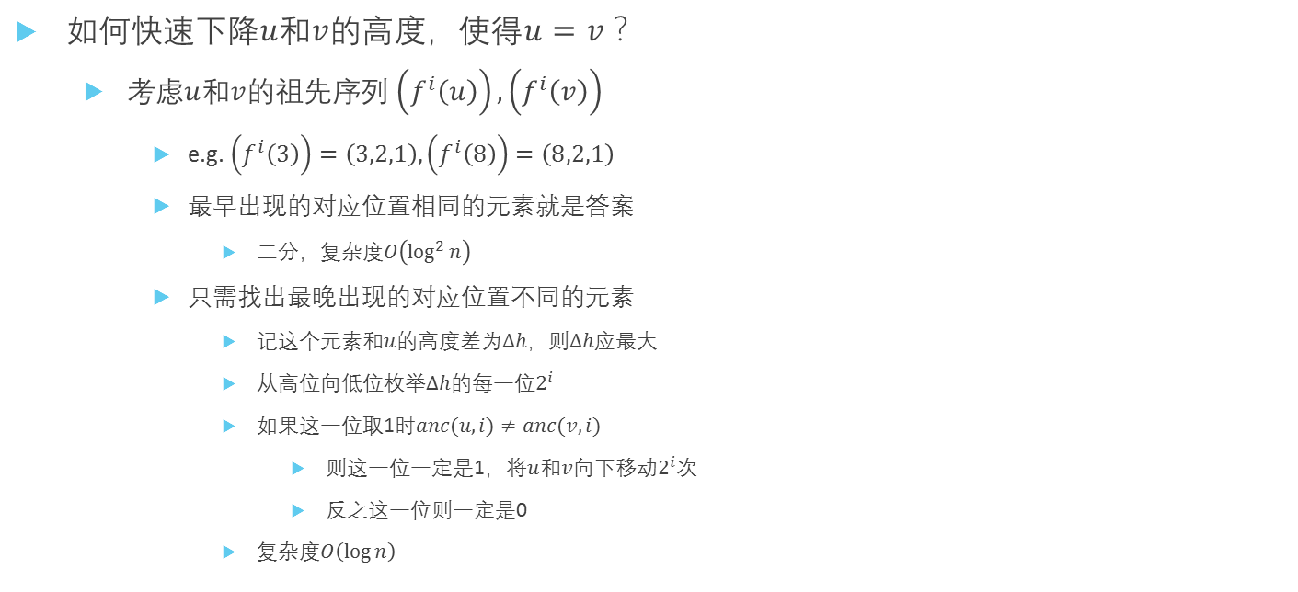
最近公共祖先 (Least Common Ancestor)
如何快速下降$u$和$v$的高度，使得$u=v$？
考虑$u$和$v$的祖先序列$\left(f^{i}\left(u\right)\right),\left(f^{i}\left(v\right)\right)$
e.g. $\left(f^{i}\left(3\right)\right)=\left(3,2,1\right),\left(f^{i}\left(8\right)\right)=\left(8,2,1\right)$
最早出现的对应位置相同的元素就是答案
二分，复杂度$O\left(\log^{2}{n}\right)$
只需找出最晚出现的对应位置不同的元素
记这个元素和$u$的高度差为$Δh$，则$Δh$应最大
从高位向低位枚举$Δh$的每一位$2^{i}$
如果这一位取1时$anc(u,i)≠anc(v,i)$
则这一位一定是1，将$u$和$v$向下移动$2^{i}$次
反之这一位则一定是0
复杂度$O\left(\log{n}\right)$

Slide 9

最近公共祖先 (Least Common Ancestor)
总结
预处理出$anc\left(x,i\right)=f^{2^{i}}(x)$
对于每一组查询$\left(u,v\right)$
先使得$(u,v)$的高度相同
再逐位尝试找出最晚出现的对应位置不同的元素
注意$u$和$v$相同的情况！
用途
拆分路径
POJ 1330 裸题

Slide 10

天天爱跑步 NOIP2016
$n$个节点的树上有$m$个人，第$i$号人在第0秒从自己的起点$S_{i}$跑到自己的终点$T_{i}$
假设每个人经过每条边都需要1秒
对第$i$个节点问第$C_{i}$秒其上有多少人
$n$和$m$均是$3×{10}^{5}$

Slide 11
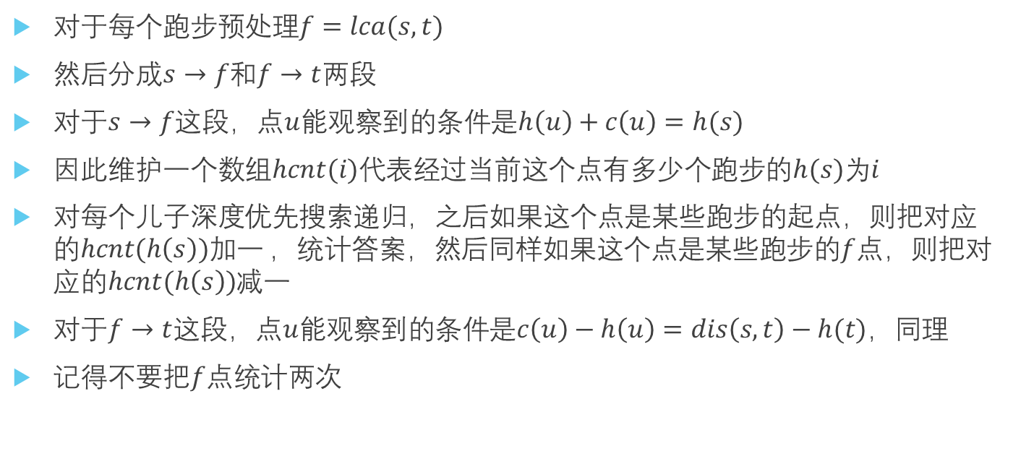
题解
对于每个跑步预处理$f=lca(s,t)$
然后分成$s→f$和$f→t$两段
对于$s→f$这段，点$u$能观察到的条件是$h\left(u\right)+c\left(u\right)=h(s)$
因此维护一个数组$hcnt(i)$代表经过当前这个点有多少个跑步的$h(s)$为$i$
对每个儿子深度优先搜索递归，之后如果这个点是某些跑步的起点，则把对应$的hcnt(h\left(s\right))加一$ ，统计答案，然后同样如果这个点是某些跑步的$f$点，则把对应的$hcnt(h\left(s\right))$减一
对于$f→t$这段，点$u$能观察到的条件是$c\left(u\right)−h\left(u\right)=dis\left(s,t\right)−h(t)，$同理
记得不要把$f$点统计两次

Slide 12
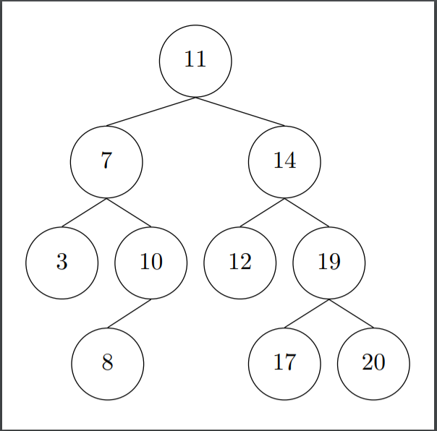
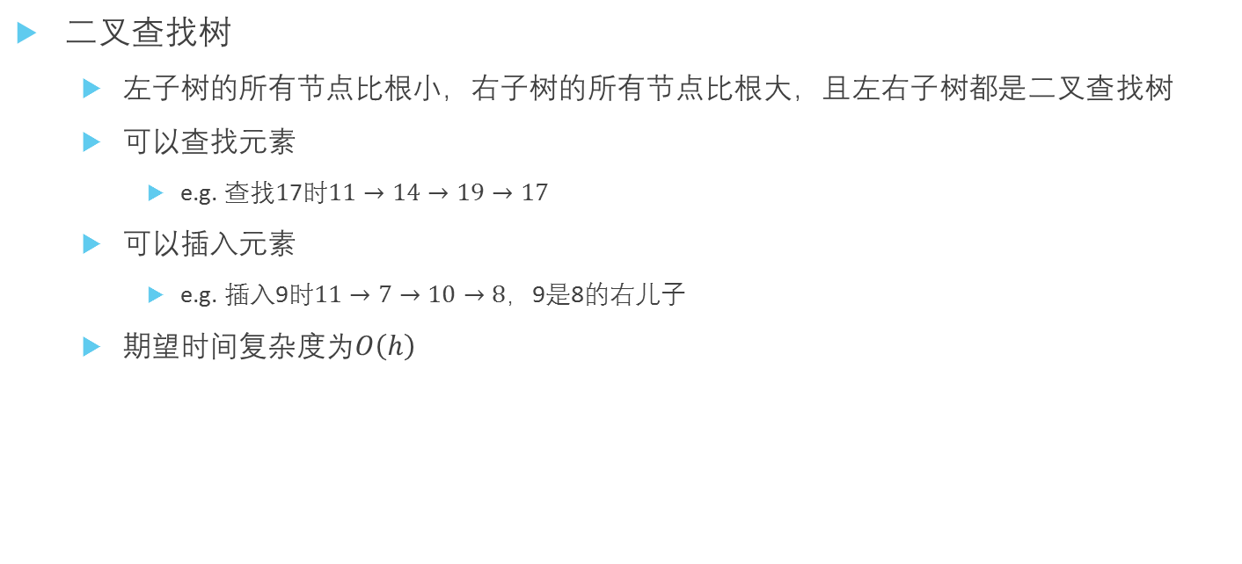
伸展树 (Splay Tree)
二叉查找树
左子树的所有节点比根小，右子树的所有节点比根大，且左右子树都是二叉查找树
可以查找元素
e.g. 查找$1$7时$11→14→19→17$
可以插入元素
e.g. 插入9时$11→7→10→8，$9是8的右儿子
期望时间复杂度为$O\left(h\right)$

Slide 13
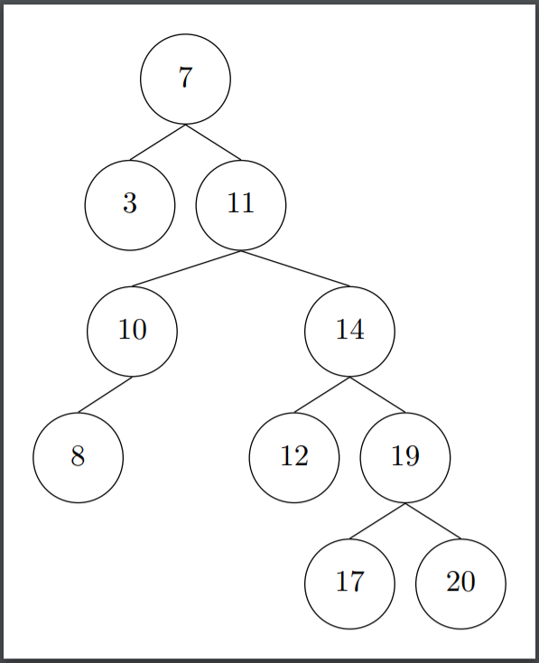
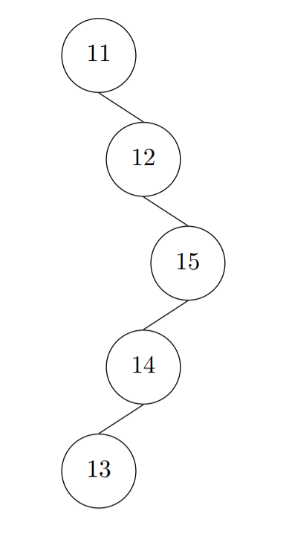

伸展树 (Splay Tree)
二叉查找树的问题
插入$(11,12,15,14,13)$
树的退化
如何防止退化？
让二叉查找树尽可能左右平衡

Slide 14
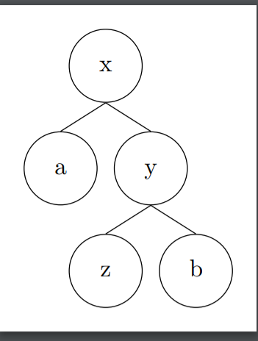
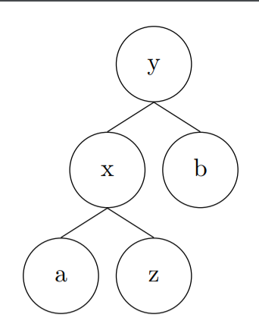
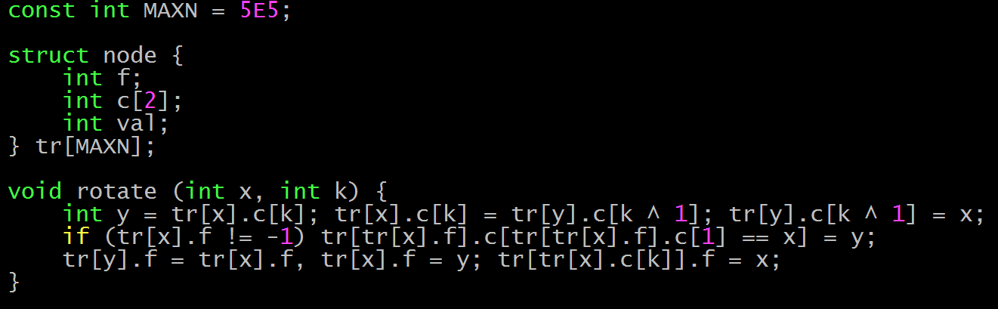
伸展树 (Splay Tree)
旋转
调整树的平衡性
代码

Slide 15
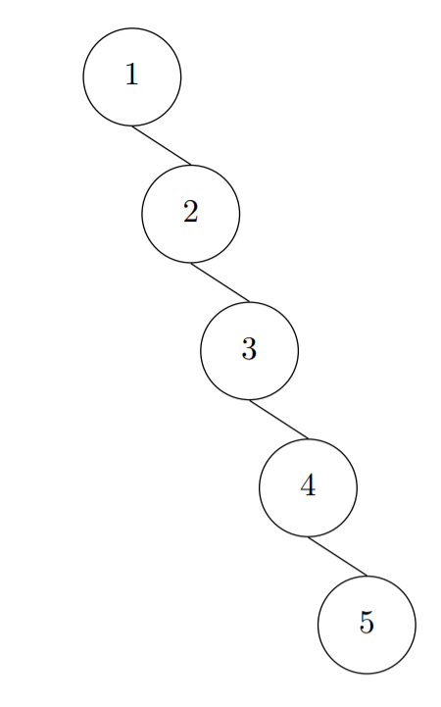
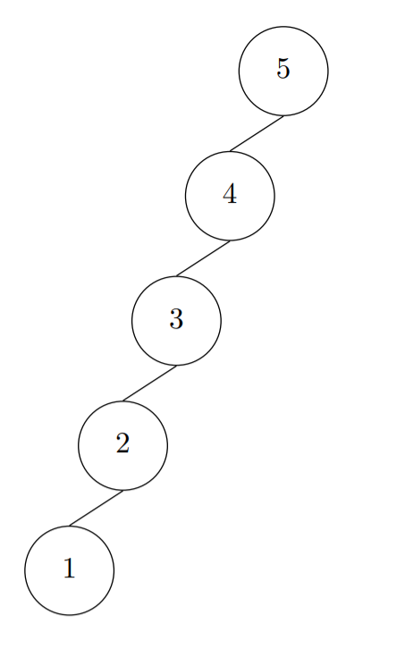
伸展树 (Splay Tree)
如何旋转以保持树的平衡？
维护每个节点左右子树的深度？
代码繁琐
直接让经常使用到的节点处于比较低的高度
伸展树：在每次操作后，将所查询/所插入的节点旋转到根
反例：

Slide 16
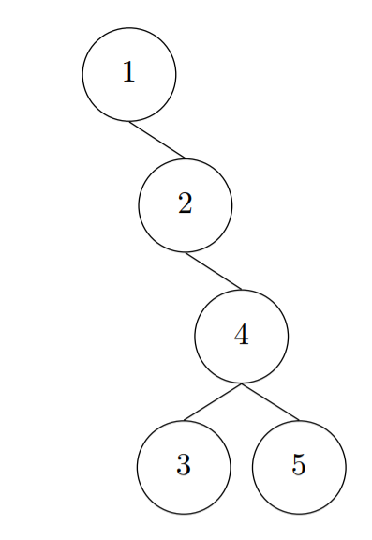
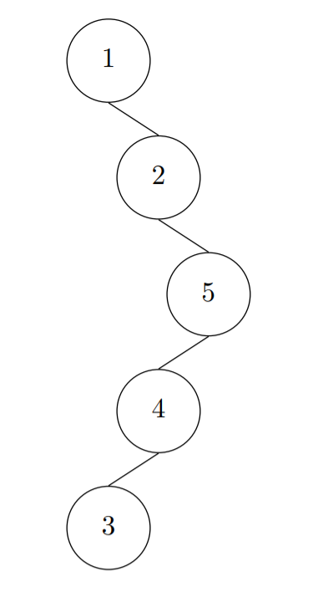
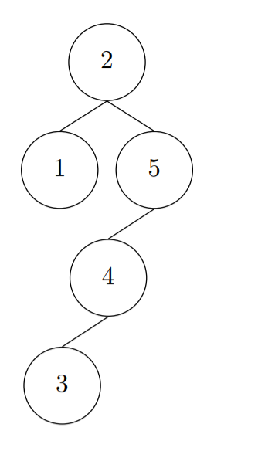
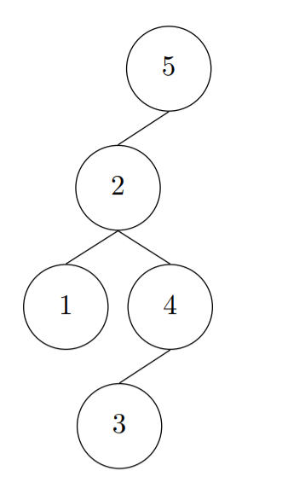

伸展树 (Splay Tree)
Robert Tarjan的双旋
如果旋转节点$s$的父亲不是根，那么先将$s$的父亲向上旋转，再将$s$向上旋转
均摊时间复杂度$O\left(\log{n}\right)$
e.g.

Slide 17
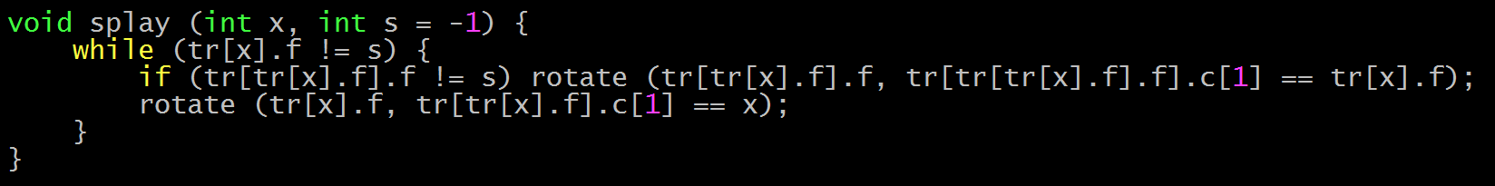
伸展树 (Splay Tree)
代码

Slide 18
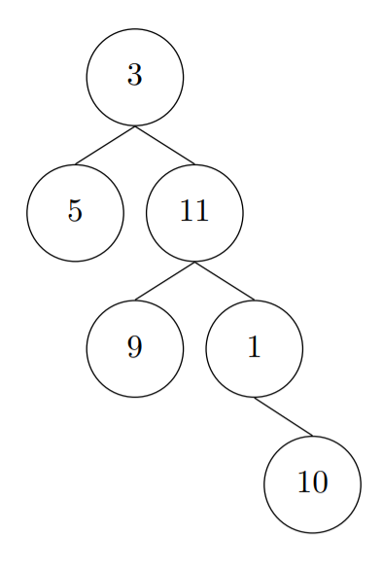
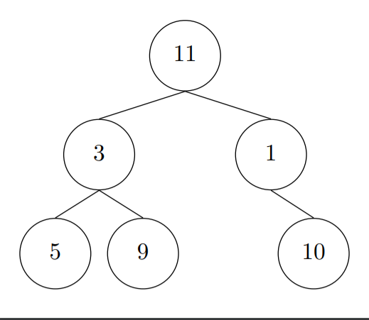

伸展树 (Splay Tree)
伸展树的应用
std::set/std::map
二叉查找树的性质
中序不变性
e.g. $\left(3,7,8,10,11,12,14,17,19,20\right)$
用伸展树维护序列
e.g. $(5,3,9,11,1,10)$
支持操作
查询从左到右第$i$个元素
插入一个元素
删除一个元素

Slide 19
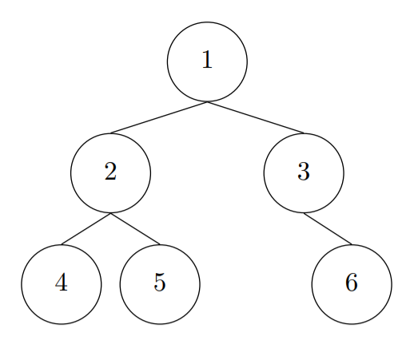
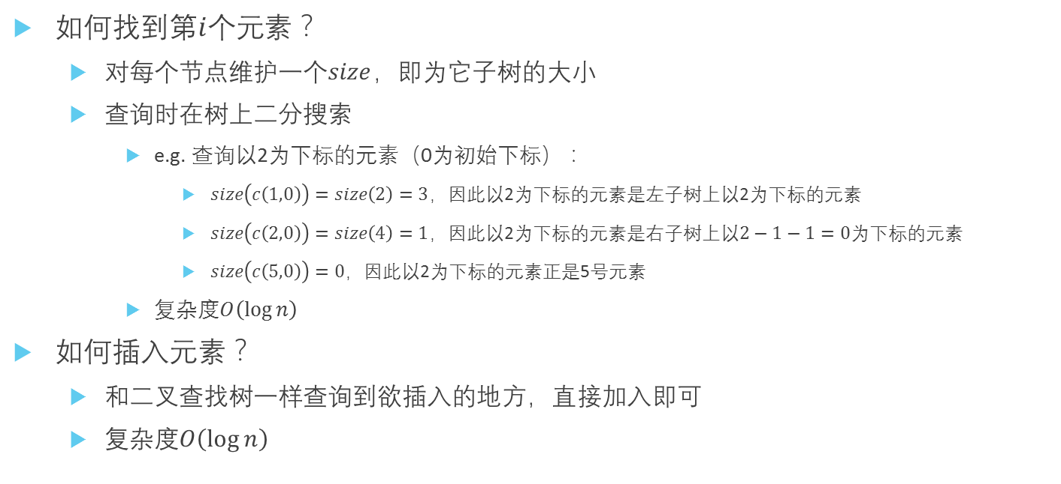
伸展树 (Splay Tree)
如何找到第$i$个元素？
对每个节点维护一个$size$，即为它子树的大小
查询时在树上二分搜索
e.g. 查询以2为下标的元素（0为初始下标）：
$size\left(c\left(1,0\right)\right)=size\left(2\right)=3$，因此以2为下标的元素是左子树上以2为下标的元素
$size\left(c\left(2,0\right)\right)=size\left(4\right)=1$，因此以2为下标的元素是右子树上以$2−1−1=0为$下标的元素
$size\left(c\left(5,0\right)\right)=0$，因此以2为下标的元素正是5号元素
复杂度$O\left(\log{n}\right)$
如何插入元素？
和二叉查找树一样查询到欲插入的地方，直接加入即可
复杂度$O\left(\log{n}\right)$

Slide 20
伸展树 (Splay Tree)
代码

Slide 21
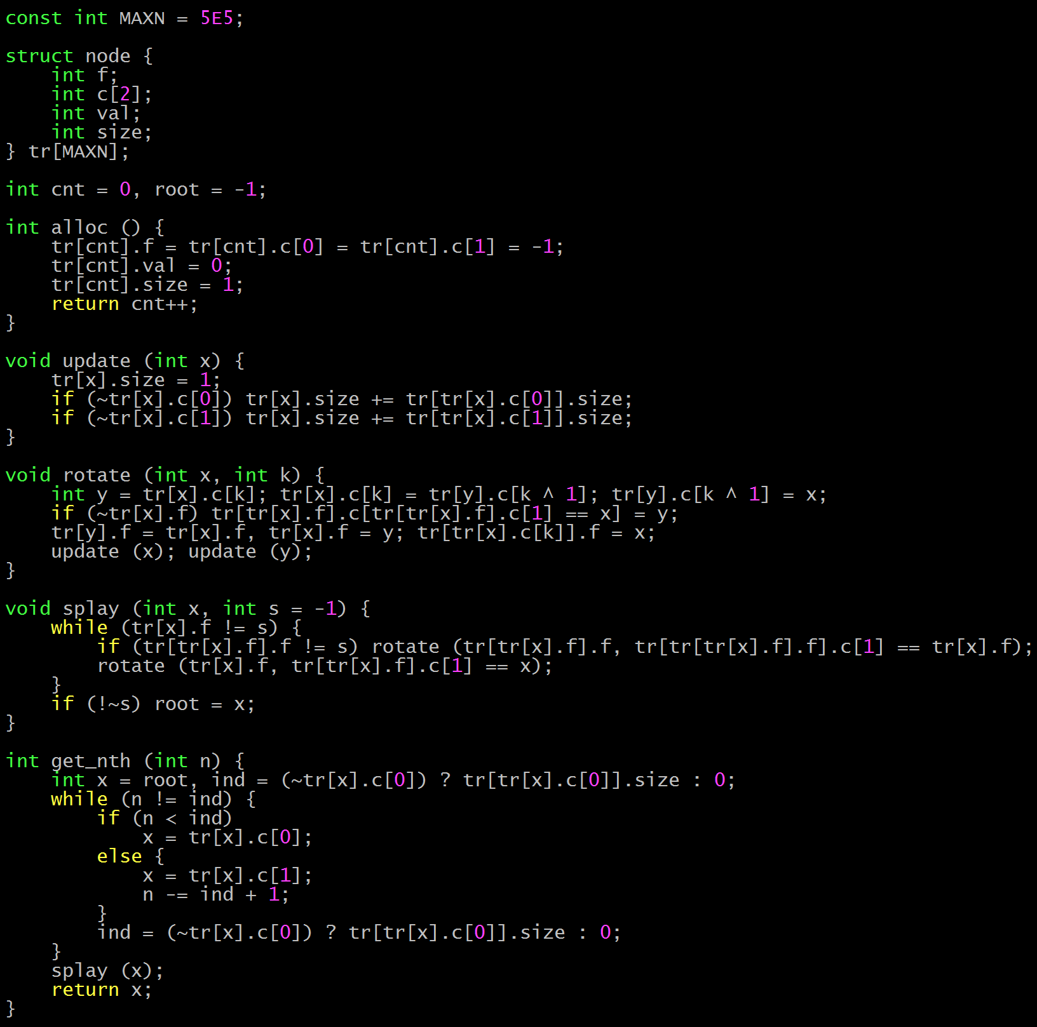
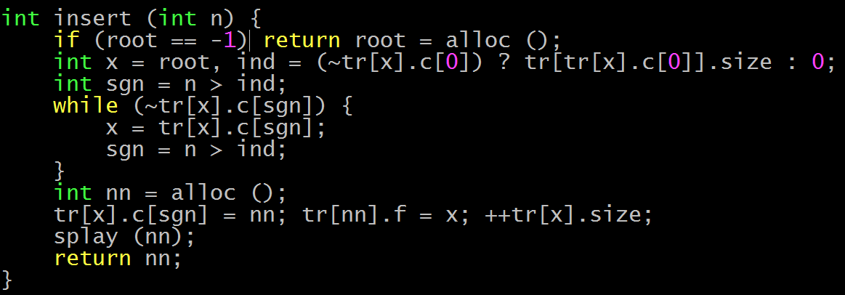

Slide 22
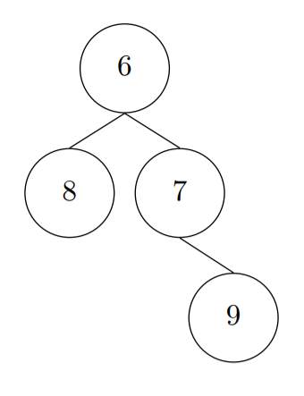
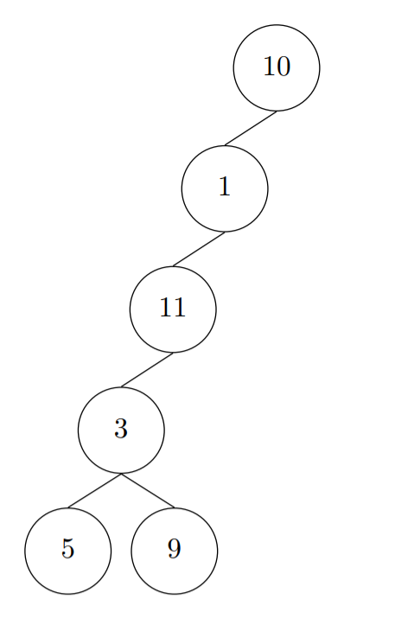
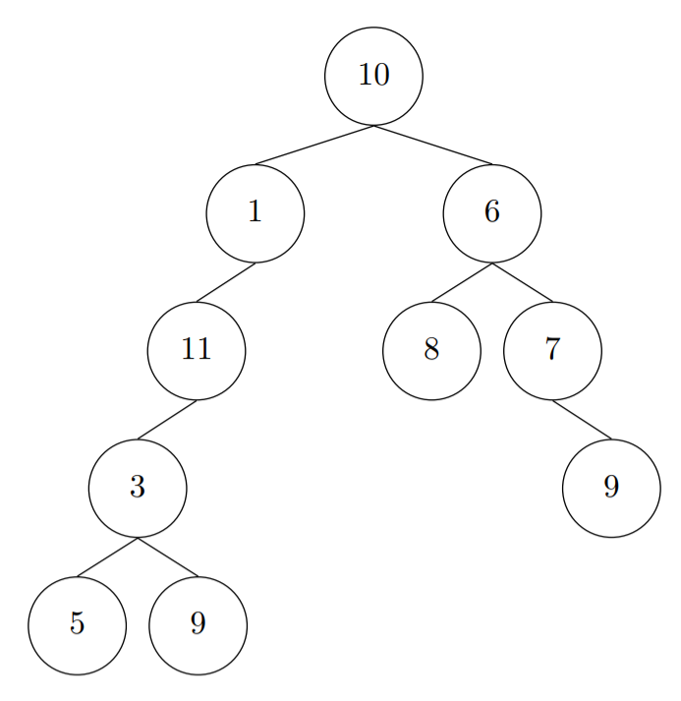

伸展树 (Splay Tree)
合并
将树$v$代表的区间接在树$u$代表的区间的后面
先找到树$u$的最后一个节点，将其旋转到根
显然此时$u$的根节点没有右儿子
将$v$的根接在$u$根节点的右儿子位置上即可
时间复杂度$O(\log{n})$
删除
将欲删除节点旋转到根
直接删除之后合并左右子树
时间复杂度$O(\log{n})$

Slide 23
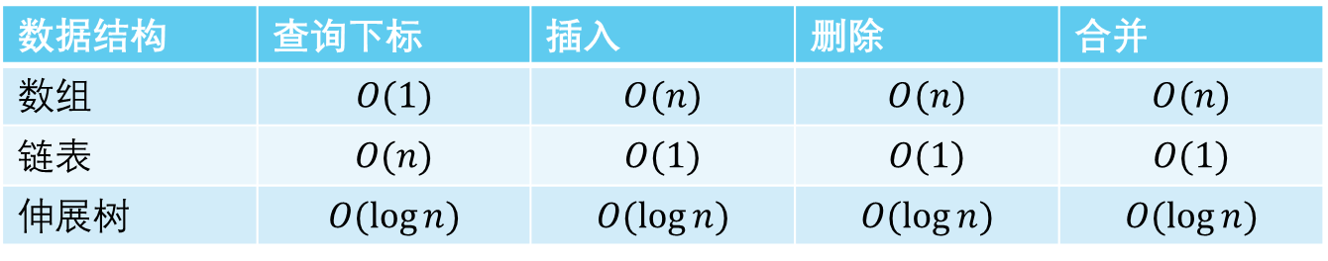

伸展树 (Splay Tree)
为什么要用伸展树维护序列？
区间插入/删除
区间插入时直接把树根加在单点插入的位置即可
区间删除
先将$l$旋转到树根，再将$r$旋转到$l$之下。显然$r$的左子树代表了$(l,r)$这一区间
数据结构 | 查询下标 | 插入 | 删除 | 合并
数组 | $$O(1)$$ | $$O(n)$$ | $$O(n)$$ | $$O(n)$$
链表 | $$O(n)$$ | $$O(1)$$ | $$O(1)$$ | $$O(1)$$
伸展树 | $$O(\log{n})$$ | $$O(\log{n})$$ | $$O(\log{n})$$ | $$O(\log{n})$$

Slide 24
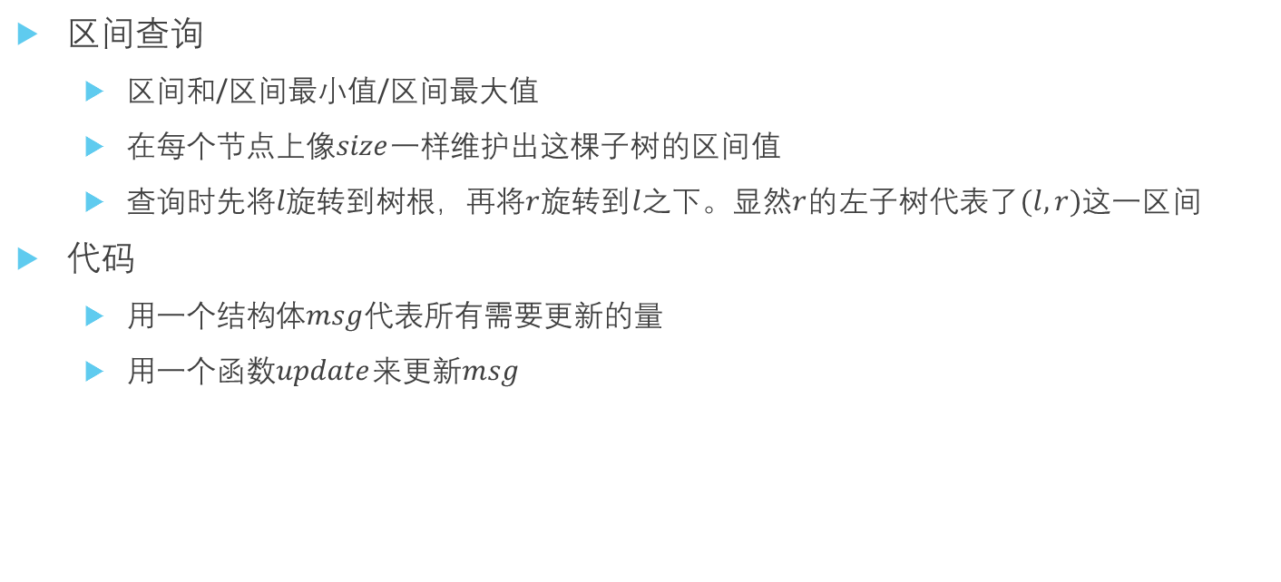
伸展树 (Splay Tree)
区间查询
区间和/区间最小值/区间最大值
在每个节点上像$size$一样维护出这棵子树的区间值
查询时先将$l$旋转到树根，再将$r$旋转到$l$之下。显然$r$的左子树代表了$(l,r)$这一区间
代码
用一个结构体$msg$代表所有需要更新的量
用一个函数$update$来更新$msg$

Slide 25
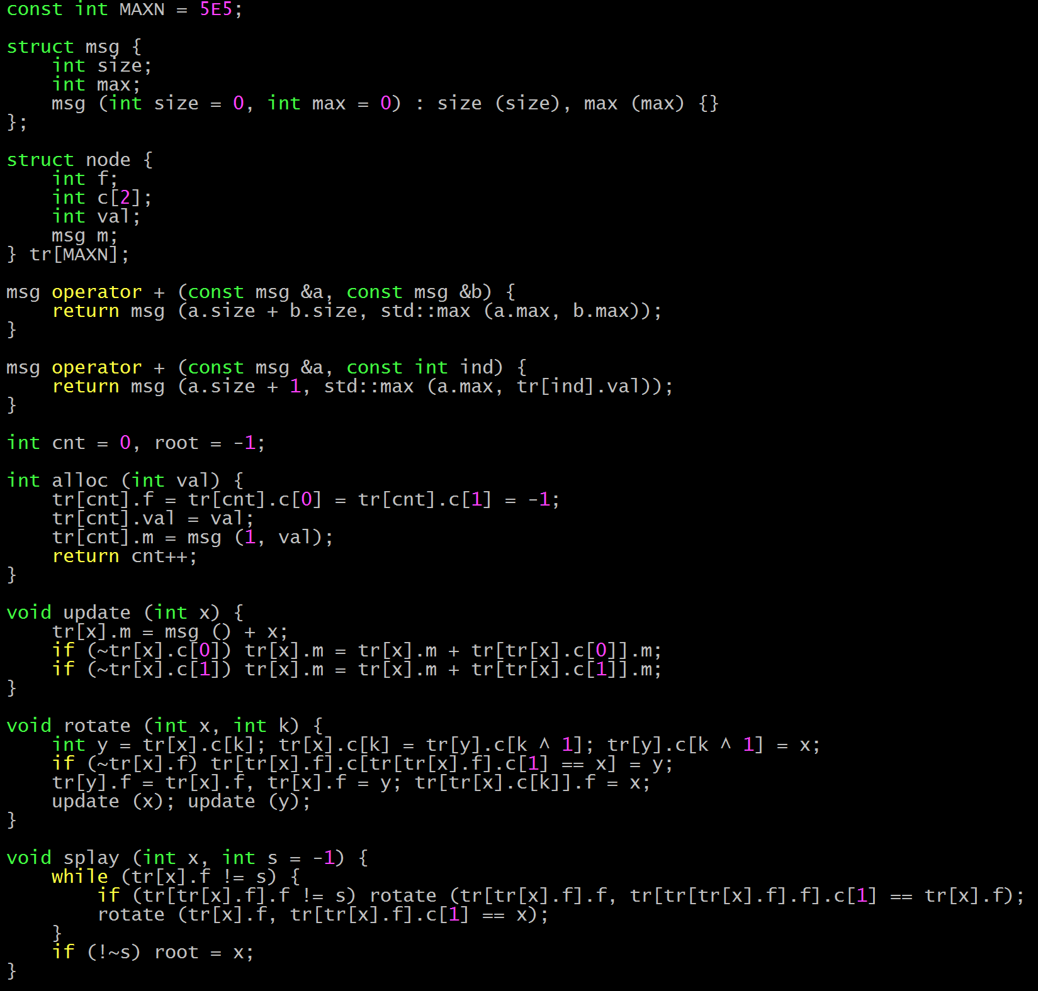
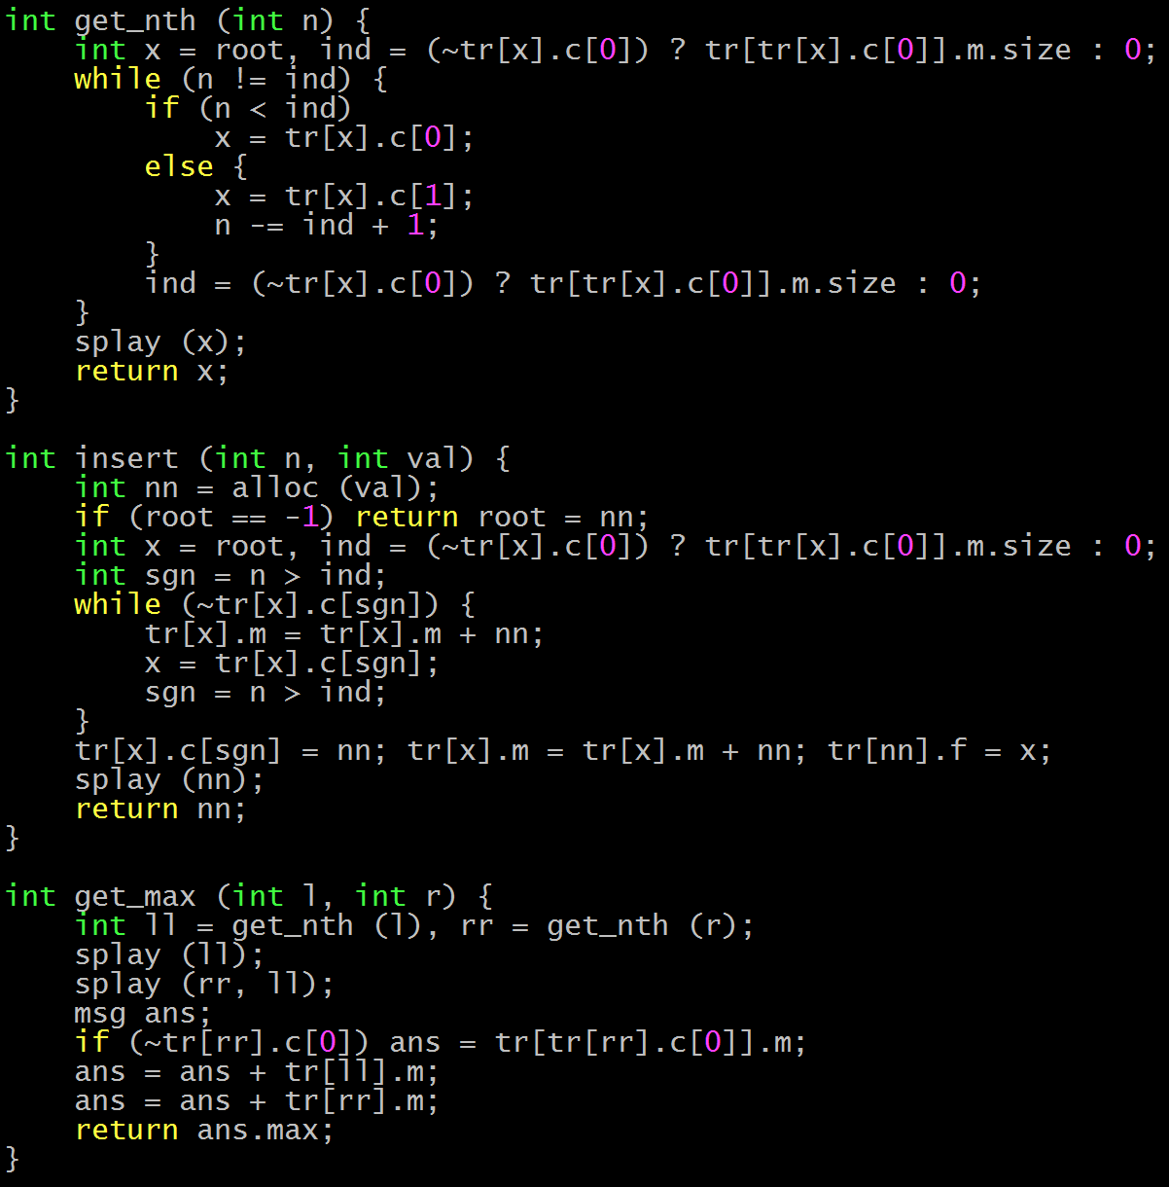

Slide 26
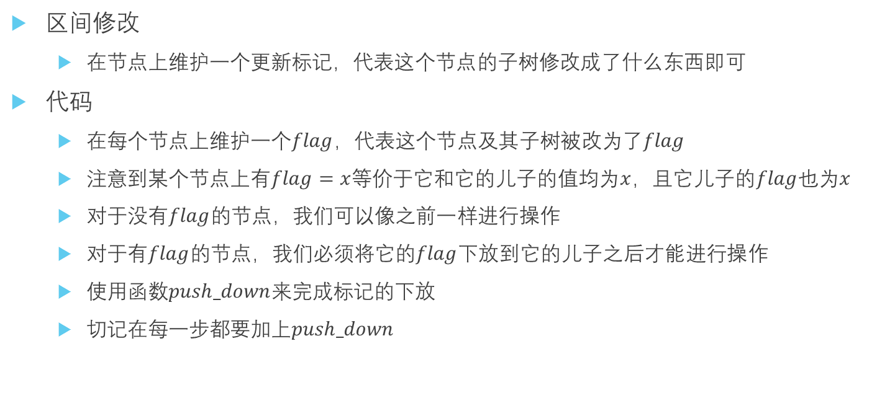
伸展树 (Splay Tree)
区间修改
在节点上维护一个更新标记，代表这个节点的子树修改成了什么东西即可
代码
在每个节点上维护一个$flag$，代表这个节点及其子树被改为了$flag$
注意到某个节点上有$flag=x$等价于它和它的儿子的值均为$x$，且它儿子的$flag$也为$x$
对于没有$flag$的节点，我们可以像之前一样进行操作
对于有$flag$的节点，我们必须将它的$flag$下放到它的儿子之后才能进行操作
使用$函数push_down$来完成标记的下放
切记在每一步都要加上$push_down$

Slide 27
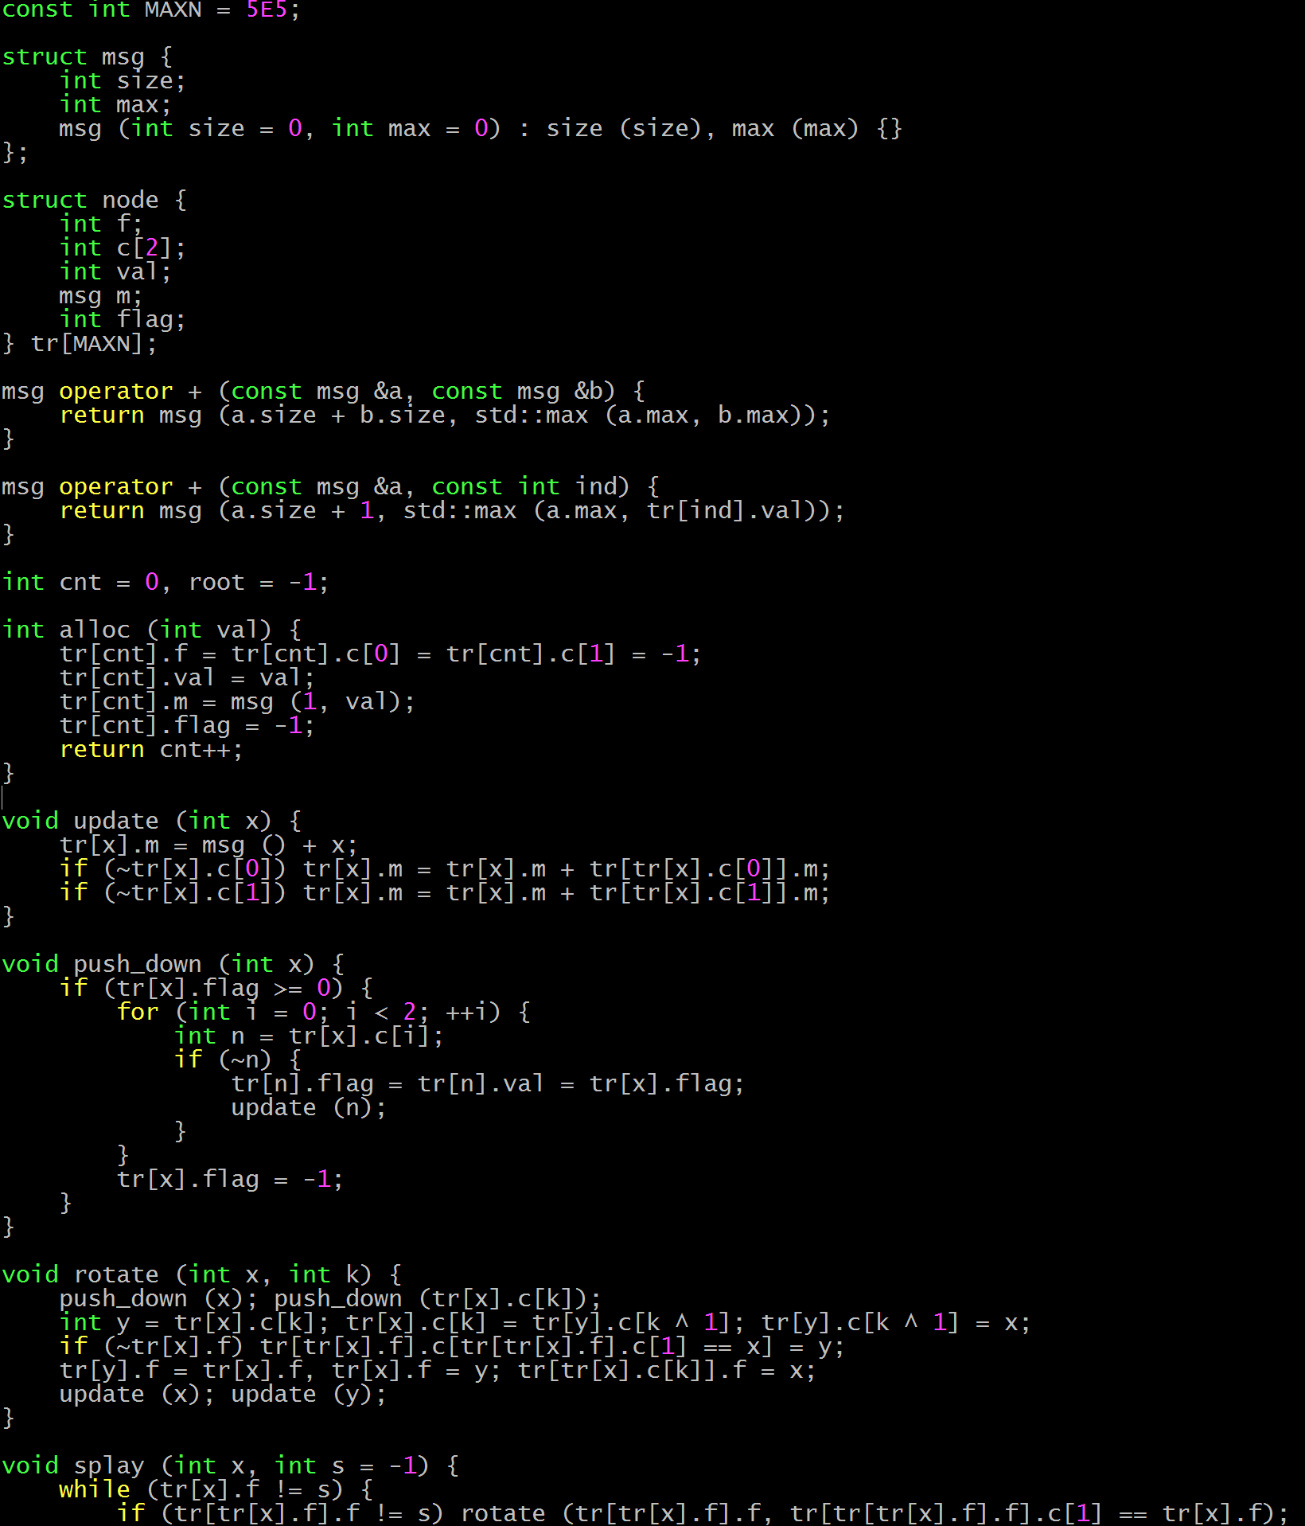
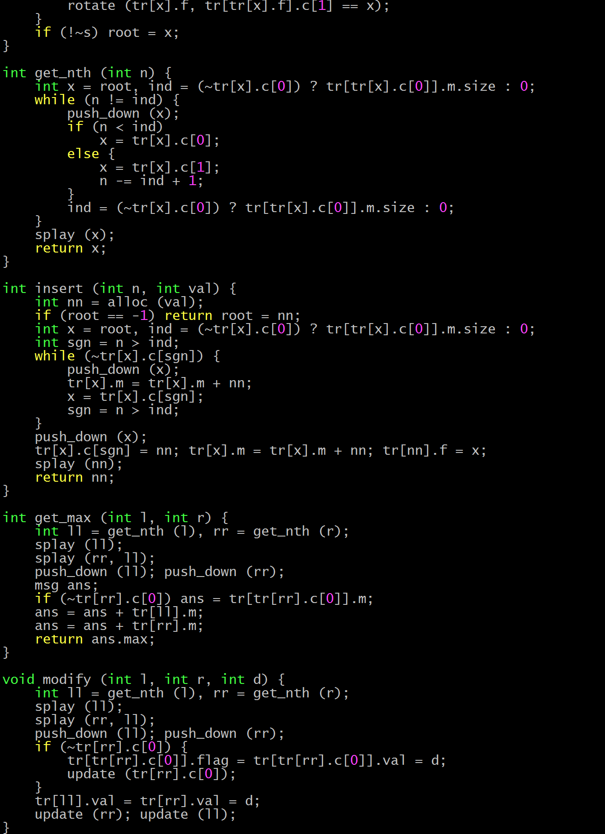

Slide 28

伸展树 (Splay Tree)
区间翻转
将一段区间的内容翻转
e.g. $翻转中间3个元素 \left(5,6,3,2,1\right)→(5,2,3,6,1)$
对于每个节点，维护反转标记$r$即可
在$push_down$下放标记时如果$r为$真，则下放翻转标记并交换左右子树

Slide 29
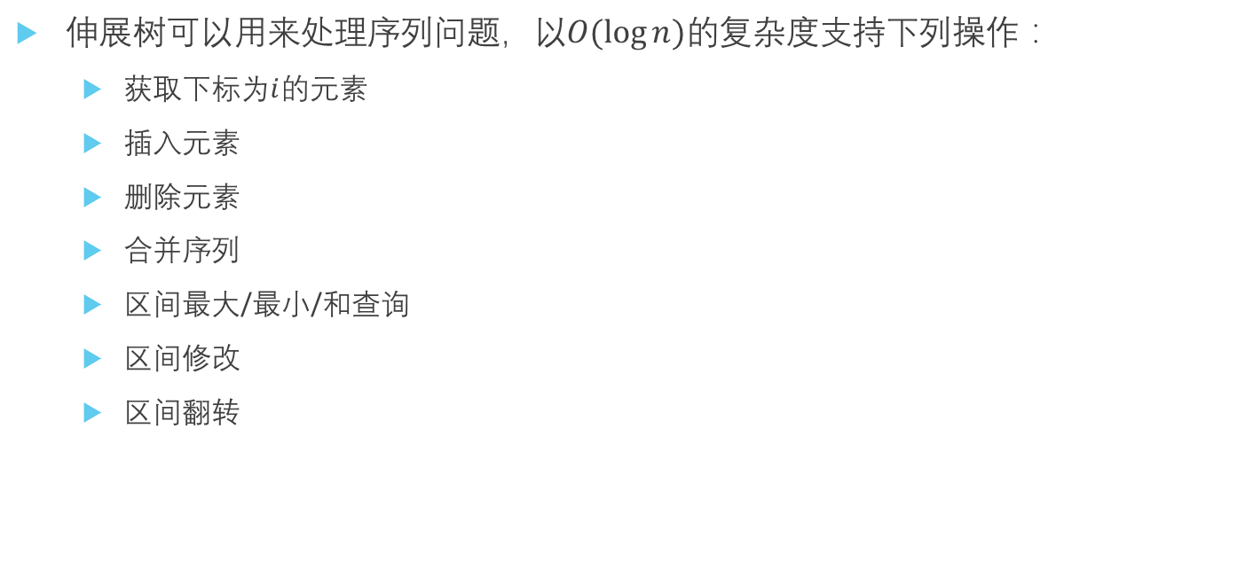
伸展树 (Splay Tree)
伸展树可以用来处理序列问题，以$O(\log{n})的$复杂度支持下列操作：
获取下标为$i$的元素
插入元素
删除元素
合并序列
区间最大/最小/和查询
区间修改
区间翻转

Slide 30
伸展树 (Splay Tree)
伸展树和线段树的比较
伸展树
支持动态树问题（插入、删除、翻转etc.）
线段树
有标记永久化的性质（例如矩形面积并）
支持可持久化（主席树）
容易调试（好写）

Slide 31
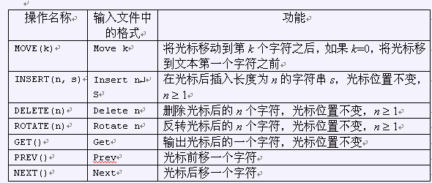
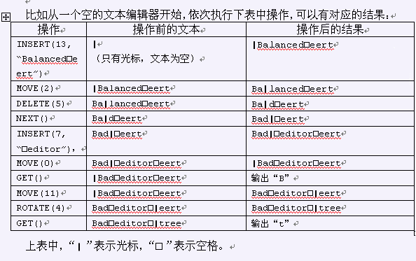
文本编辑器 NOI2003

Slide 32
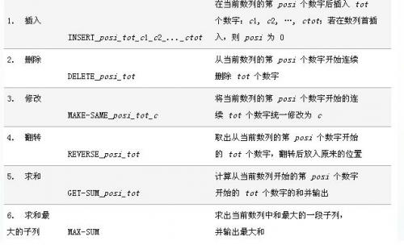
维护数列 NOI2005

Slide 33

题解
本题难点在于$MAX_SUM$操作
对此，我们需要为每个节点维护4个变量：
$sum$，代表该节点子树值之和
$lmax$，代表该子树包含最左侧元素的所有子列中和最大的子列
$rmax$，代表该子树包含最右侧元素的所有子列中和最大的子列
$smax$，代表该子树包含所有子列中和最大的子列
注意到
$lmax\left(x\right)=\max\left(lmax\left(c\left(x,0\right)\right),sum\left(c\left(x,0\right)\right)+lmax\left(c\left(x,1\right)\right)\right)$
$rmax\left(x\right)=\max\left(rmax\left(c\left(x,1\right)\right),sum\left(c\left(x,1\right)\right)+rmax\left(c\left(x,0\right)\right)\right)$
$smax\left(x\right)=\max\left(smax\left(c\left(x,0\right)\right),smax\left(c\left(x,1\right)\right),rmax\left(c\left(x,0\right)\right)+lmax\left(c\left(x,1\right)\right)\right)$
在$update$里更新这些变量即可

Slide 34

BZOJ 1036
一棵树上有$n$个节点，编号分别为1到$n$，每个节点都有一个权值$w$。
我们将以下面的形式来要求你对这棵树完成一些操作：
I. CHANGE u t : 把结点u的权值改为t
II. QMAX u v: 询问从点u到点v的路径上的节点的最大权值
III. QSUM u v: 询问从点u到点v的路径上的节点的权值和
注意：从点u到点v的路径上的节点包括u和v本身
$1≤n≤30000,0≤q≤200000$

Slide 35
思路
在一个序列上做这三个操作是简单的
线段树/伸展树
在一棵树上做这些操作变得困难了
树上路径问题
能不能将树上的问题转化为序列上的问题呢？

Slide 36

树链剖分
目的：将树上的问题变成序列上的问题
这太简单了！
将树按DFS序转化为序列
e.g. $(1,2,4,5,3,6)$
这个序列是树上若干条链的并
e.g. $(\left(1,2,4\right),\left(5\right),\left(3,6\right))$
显然某条路径总能化为若干链上各一个子列之并
e.g. $\left(2→6\right)→((1,2,4),(5),(3,6))$
两个问题
如何快速地根据路径找出这些子列？
如何让这些子列的数量尽可能少？

Slide 37


树链剖分
轻重链剖分
定义：每个节点下$size$最大的儿子是它的重儿子，其他的儿子是它的轻儿子
在DFS序上让每个节点先去访问它的重儿子，形成的链称为重链
e.g. $(\left(1,2,4,7,9\right),\left(10\right),\left(3,6,8\right),\left(5\right))$
证明：从树根到任一节点，至多经过$\log{n}$条重链
换而言之，从树根到任一节点，至多经过$\log{n}$个区间
用数据结构直接维护DFS序列

Slide 38

题解
对这棵树进行树链剖分，维护DFS序。
对每个节点定义一个$p(i)$，代表该节点所处重链的第一个元素。
对于每条路径$(u,v)$
先求出$f=lca\left(u,v\right)，$将问题分拆成$u→f$和$f→v$
对于$u→f$
如果$h\left(p\left(u\right)\right)>h\left(f\right)，$修改$[p\left(u\right),u]$这个区间，同时让$u=f\left(p\left(u\right)\right)$，继续循环
如果$h\left(p\left(u\right)\right)≤h\left(f\right)$，则修改$[f,u]这个$区间即可。
$f→v$同理
时间复杂度$O\left(q\log^{2}{n}\right)$

Slide 39

BZOJ 4034
有一棵点数为$N$的树，以点1为根，且树点有边权。然后有$M$个操作，分为三种：
操作 1 ：把某个节点 x 的点权增加 a 。
操作 2 ：把某个节点 x 为根的子树中所有点的点权都增加 a 。
操作 3 ：询问某个节点 x 到根的路径中所有点的点权和。
对于 100% 的数据，$N,M≤100000$，且所有输入数据的绝对值都不会超过${10}^{6}$

Slide 40
题解
显然某个节点的子树恰好对应DFS序上连续的一段
树链剖分轻松解决

Slide 41

树链剖分
总结
应用于维护树的路径上信息的问题
将一棵树拆分成若干条链
使用数据结构维护这些链
在轻重链剖分下，从根到任一节点最多经过$\log{n}$条重链

Slide 42

BZOJ 2631
一棵$n$个点的树，每个点的初始权值为1。对于这棵树有$q$个操作，每个操作为以下四种操作之一：
+ u v c：将u到v的路径上的点的权值都加上自然数c；
– u1 v1 u2 v2：将树中原有的边(u1,v1)删除，加入一条新边(u2,v2)，保证操作完之后仍然是一棵树；
* u v c：将u到v的路径上的点的权值都乘上自然数c；
/ u v：询问u到v的路径上的点的权值和，求出答案对于51061的余数。
$1≤n,q≤{10}^{5},0≤c≤{10}^{4}$

Slide 43
这题能做？
需要动态维护树链剖分的结构

Slide 44


动态树 (Link Cut Tree)
想法
用Splay维护森林里每棵树树链剖分上的每一条链
支持插入和删除
问题
重链可能在插入过程中变得不重
动态重链
每当访问一个节点$v$的时候，将根到$v$的路径设置成重链
这条路径上节点原本的重链会被替换

Slide 45

动态树 (Link Cut Tree)
在一棵动态树中，每条边要么属于某条优先路径，要么是某个路径-父亲指针

Slide 46

动态树 (Link Cut Tree)
$access(v)$
将根到$v$的路径设置为重链，且使$v$成为其重链Splay树的树根
代码
将$v$旋转到树根上
断开$v$的右子树，将其路径-父亲指针设置为$v$
检查$v$的路径-父亲指针
若其为空，则设置完成了
若其不为空，则找到其指向的对象$w$
将$w$旋转到树根上，断开其右子树，将其路径-父亲指针设置为$w$
将$v$接在$w$的右子树上
循环

Slide 47

动态树 (Link Cut Tree)
$setRoot\left(v\right)$
使$v成为v$所在树的树根
代码
$access(v)$
区间翻转以$v$为根的树
$cut(v)$
断开$v$和其父亲的边
代码
$access(v)$
断开$v$的左子树

Slide 48


动态树 (Link Cut Tree)
$link(v,u)$
将根为$v$的树连上节点$u$
代码
$access\left(v\right)$
$access\left(u\right)$
将$v$接在$u$的右儿子上

Slide 49

题解
裸题，直接写LCT
查询时求出$root→u,root→v,root→lca\left(u,v\right)即可$
查询任何一段时直接$access$后取节点的答案即可。

Slide 50
魔法森林 NOI2014
为了得到书法大家的真传，小E同学下定决心去拜访住在魔法森林中的隐士。魔法森林可以被看成一个包含个N节点M条边的无向图，节点标号为1..N，边标号为1..M。初始时小E同学在号节点1，隐士则住在号节点N。小E需要通过这一片魔法森林，才能够拜访到隐士。
魔法森林中居住了一些妖怪。每当有人经过一条边的时候，这条边上的妖怪就会对其发起攻击。幸运的是，在号节点住着两种守护精灵：A型守护精灵与B型守护精灵。小E可以借助它们的力量，达到自己的目的。
只要小E带上足够多的守护精灵，妖怪们就不会发起攻击了。具体来说，无向图中的每一条边Ei包含两个权值Ai与Bi。若身上携带的A型守护精灵个数不少于Ai，且B型守护精灵个数不少于Bi，这条边上的妖怪就不会对通过这条边的人发起攻击。当且仅当通过这片魔法森林的过程中没有任意一条边的妖怪向小E发起攻击，他才能成功找到隐士。
由于携带守护精灵是一件非常麻烦的事，小E想要知道，要能够成功拜访到隐士，最少需要携带守护精灵的总个数。守护精灵的总个数为A型守护精灵的个数与B型守护精灵的个数之和。
2<=N<=50,000，0<=M<=100,000，1<=Ai ,Bi<=50,000

Slide 51
题解
按照一种权A排序后，不停加边，并用LCT维护1-n权B最大值即可
如果边的两端不连通，就直接加入这条边
连通的话加入形成环，删去环上最大值
边可以建成点，并往边的两端连边，在点上维护权值信息

Slide 52

动态树 (Link Cut Tree)
总结
动态版树链剖分
维护动态树的路径上信息的问题
核心操作$access$

Slide 53

POJ 1741
给定节点数为$N$的树和树边的权重，求有多少对顶点之间的边的权重之和小于等于$K$
$N≤10000$

Slide 54

思路
在树上挑一个点$x$，那么顶点对$(u,v)$只有两种情况：
$(u,v)$不经过$x$
$\left(u,v\right)$经过$x$
如果$\left(u,v\right)$不经过$x，$可以分治递归$x的$每个子树统计答案
如果$(u,v)$经过$x$
对每个节点$d$暴力DFS出所有的$dis\left(d,x\right)$
对其排序，扫一遍求出所有的$(u,v)$使得$dis\left(u,x\right)+dis\left(v,x\right)≤K$
对$x$的每棵子树同样求出所有的$(u,v)$使得$dis\left(u,x\right)+dis\left(v,x\right)≤K$
那么答案就可以容斥得到
复杂度是$O(tn\log{n})$的，$t是$递归层数

Slide 55

树分治
怎么样让递归层数尽量少呢？
还记得热身题的重心吗？
直接取$x$为树的重心即可
复杂度$O\left(n\log^{2}{n}\right)$
正如在序列上可以归并排序进行分治一样，树上也可以进行分治

Slide 56

HackerRank coprime-paths
给定一棵树，每个点有个权值$x_{i}$，$x_{i}$至多有3个质因子
$q次$查询，每次询问$\left(u,v\right)这条$路径上有多少对$\gcd\left(x_{i},x_{j}\right)=1$
$1≤n,q≤25×{10}^{3},1≤x_{i}≤{10}^{7}$

Slide 57

莫队
假如原问题不是棵树，而是个序列，要怎么做呢？
暴力！
假如已经维护出来了$[l,r]$的答案，可以在小的时间复杂度内推出$\left[l,r+1\right],\left[l+1,r\right],\left[l,r−1\right],[l−1,r]的$答案吗？
这是可以的
对于$x=p_{i}p_{j}p_{k}，$用map暴力维护8个量$cnt\left(p_{i}\right),cnt\left(p_{j}\right),cnt\left(p_{k}\right),cnt\left(p_{i}p_{j}\right),cnt\left(p_{j}p_{k}\right),cnt\left(p_{k}p_{i}\right),cnt\left(p_{i}p_{j}p_{k}\right)$
容斥可以很快计算出答案
复杂度$O(8\log{n})$
将所有询问按$l$分成$\sqrt{n}块$，每块内按$r$排序
显然在每块内从一个询问移动到另一个询问至多需要在$l$上移动$\sqrt{n}$步，而整块在$r$上至多移动$n$步。块与块之间每次重新统计答案也需要移动$n$步
所以所有询问至多移动$q\sqrt{n}+n\sqrt{n}+n\sqrt{n}$步
总复杂度$O\left(q\sqrt{n}\log{n+n\sqrt{n}}\log{n}\right)$

Slide 58

莫队
树上能这么做吗？
当然可以！
欧拉序
e.g. $(1,2,3,4,4,5,5,6,6,3,7,7,8,8,2,9,10,10,11,11,9,1)$
相邻的两个节点距离永远为1
$(u,v)$在欧拉序上的表示
e.g. $3→10$ $(1,2,3,4,4,5,5,6,6,3,7,7,8,8,2,9,10,10,11,11,9,1)$
出现1次的节点要加入答案中，出现两次的节点要从答案中拿走
但不管加入还是拿走都是$O(8\log{n})的$

Slide 59
题目总结
LCA
POJ 1330
天天爱跑步 NOIP2016
Splay
文本编辑器 NOI2003
维护数列 NOI2005
树链剖分
BZOJ 1036
BZOJ 4034

Slide 60
题目总结
LCT
BZOJ 2631
魔法森林 NOI2014
树分治
POJ 1741
树上莫队
HackerRank coprime-paths

